Slide 1



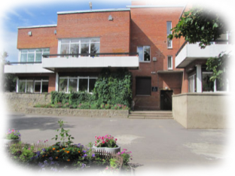
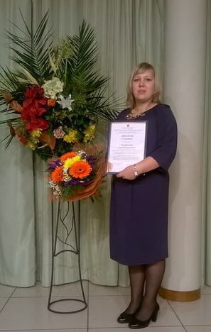
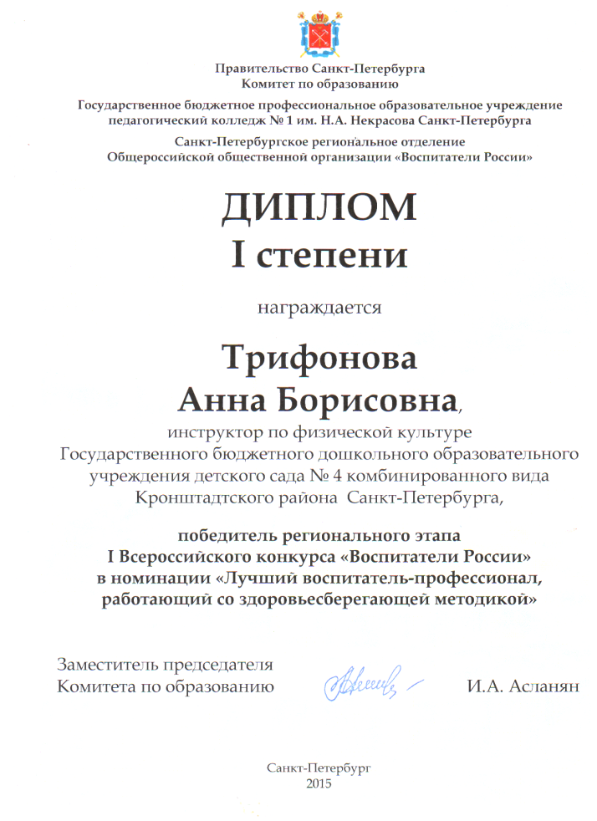

Всероссийский конкурс
«Воспитатели России»
30 сентября 2015 года в КДЦ «Московский» состоялась торжественная церемония награждения лауреатов и победителей регионального этапа I Всероссийского конкурса «Воспитатели России».
В церемонии награждения приняли участие кронштадтские воспитатели, показавшие высокие результаты своей профессиональной деятельности.
Диплом победителя был вручён Трифоновой Анне Борисовне, инструктору по физической культуре ГБДОУ № 4 за I место в номинации "Лучший воспитатель-профессионал, работающий со здоровьесберегающей методикой".

